Slide 1
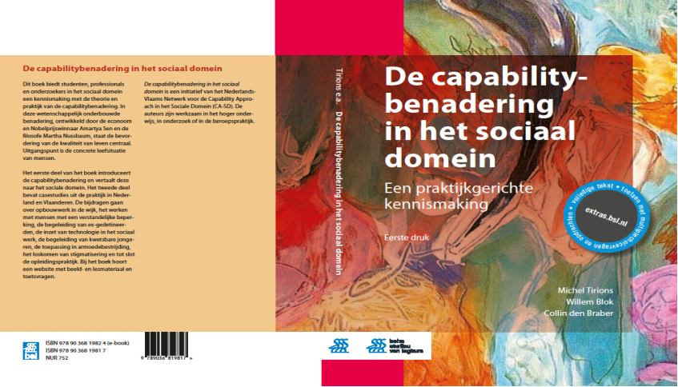
Grondslagen van de capabilitybenadering
Bij hoofdstuk 3 van

Slide 2
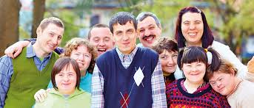
Paragraaf 3.1: Grondslagen
Ieder mens moet de vrijheid hebben het leven te leiden dat hij of zij met reden waardevol acht door te kunnen doen wat hij of zij wil doen en te zijn wie hij of zij wil zijn.

Slide 3
Vervolg 3.1: Grondslagen
De individuele kwaliteit van leven staat centraal
Individualiteit en diversiteit als fundament
Diversiteit en de meervoudigheid van waarden
Middelen en de doelen

Slide 4
3.2: CB is multidisciplinair in onderzoek en praktijk
De benadering kan worden gezien als een kapstok voor meer specifieke capability theorieën
De capabilitybenadering biedt kaders voor mono-, multi- en interdisciplinair onderzoek en interprofessionele methodische benaderingen en daarmee voor vernieuwing over de grenzen van bestaande disciplines heen
De capabilitybenadering biedt als benadering een paraplu waaronder verschillende disciplines kunnen samenwerken vanuit een gedeeld streven naar menselijk welzijn.

Slide 5
Vervolg 3.2.: Theorie voor het sociaal domein
Centrale begrippen uit de capabilitybenadering moeten daarvoor gecombineerd worden met centrale begrippen uit de ‘body of knowledge and skills’
Begrippen zoals emancipatie, empowerment, krachtgericht werken, presentie, zelfredzaamheid en autonomie kunnen in het sociale domein aan kracht en betekenis winnen als deze gecombineerd worden met een theoretische en empirische onderbouwing vanuit de capabilitybenadering

Slide 6
3.3: Elk mensenleven is van waarde
Doelen en middelen
Intrinsieke waarden: wat het leven waardevol maakt
Instrumentele waarden: middel tot een waardevol leven
Combinatie:
Intrinsieke en instrumentele waarde

Slide 7
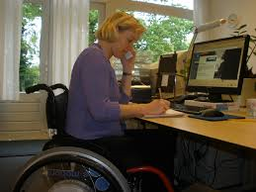
Vervolg 3.3: Ethisch individualisme
Elk mens streeft naar of moet ondersteund worden bij het vergroten van de fundamentele mogelijkheden om het leven zelf vorm te geven.

Slide 8
3.4: Capabilities
de vrijheden, kansen of mogelijkheden die een mens heeft om het soort leven te leiden dat hij of zij wil leiden, en dat hij of zij met reden waardeert.

Slide 9
3.4: Functionings / functioneren
Gaat om zaken die mensen als het ware instinctief waardevol en nastrevenswaardig achten.
Het is de optelsom van wat mensen willen doen of willen worden.

Slide 10
Vervolg 3.4: Actorschap
Bij actorschap gaat het om regie, om doelgericht handelen op basis van de mogelijkheden die geboden worden.
Interne (vermogen) en externe (mogelijkheden) capabilities

Slide 11
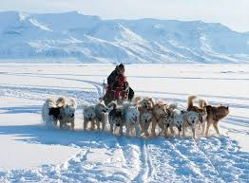
3.6: Conversie
Conversie is het omzetten van capabilities naar functionings
Persoonlijke conversiefactoren
(fysieke) Omgevings –conversiefactoren
Sociale conversiefactoren

Slide 12
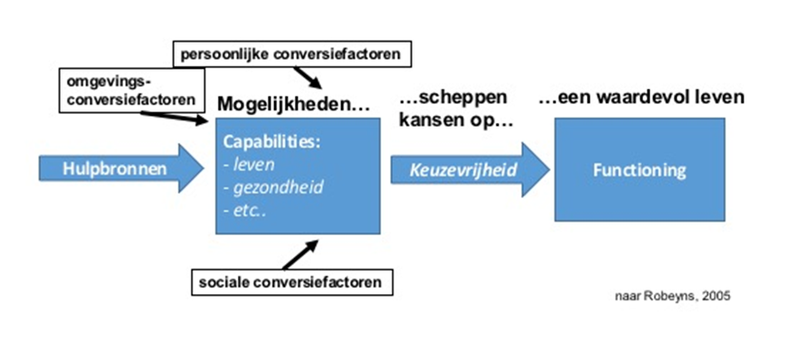
Vervolg 3.6: Conversiefactoren

Slide 13
3.7: Adaptieve preferenties en kritisch vermogen
Een persoon stelt zijn voorkeuren of verwachtingen naar beneden bij om een of andere reden.
Dat strookt niet met het idee van zelfbeschikking en autonomie
Volgens Terlazzo (2015) is het daarom van belang om mensen de gelegenheid te geven hun kritische vermogens te ontwikkelen.

Slide 14
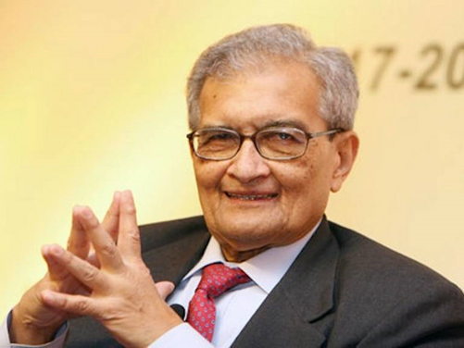
Vervolg 3.7: Sen versus Nussbaum
Wat zijn nu de essentiële capabilities voor een goed
en waardig leven?
Publiek debat / dialoog
Democratisch proces en
besluitvorming
Betrokken mensen kunnen
dat zelf bepalen
Amartya Sen

Slide 15
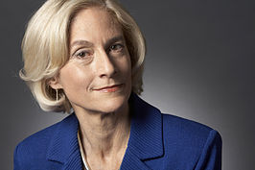
Vervolg 3.7: Nussbaum’s lijst van capabilities
Zijn er ook essentiele gedeelde capabilities voor een goed en waardig leven?
Nussbaums Centrale Capabilities
(universeel)
1. Leven
2. Lichamelijke gezondheid
3. Lichamelijke integriteit
4. Zintuigen, verbeelding en denken
5. Emoties
6. Praktische rede
7. Relaties
Sociaal / afkomst en identiteit
8. Andere soorten
9. Spel
10. Controle over de eigen omgeving
Politiek / materieel
Martha Nussbaum

Slide 16
Vervolg 3.7: Lijst of geen lijst?
De vijf instrumentele vrijheden volgens Sen:
1) Politieke (democratische) vrijheden en burgerrechten;
2) Economische faciliteiten;
3) Sociale voorzieningen;
4) Transparantie/garantie van openheid;
5) Bescherming en sociale zekerheid.

Slide 17
3.8: de Capabilitybenadering in het sociale domein
Evaluatie kader
Handelingskader
Legitimeringskader

Slide 18
Inhoud boek “De capabilitybenadering in het sociaal domein
1. Situering: de capabilitybenadering als inspiratie en houvast voor
het sociale domein
2. Menselijk welzijn en vrijheid
3. Kwaliteit van leven en de grondslagen van de capabilitybenadering
4. De capabilitybenadering in het sociale domein van de Lage Landen: een
historisch-maatschappelijke benadering
5. De capabilitybenadering en het sociaal werk: wederkerige partners?
6. Dialoog en creativiteit als capabilities in het mensenrechtenwerk
7. Het bevorderen van capabilities in de praktijk van zorg
8. De capabilitybenadering en technologie
9. Werken aan sociale verbinding in de wijk
10. Actorschap van jongeren in het systeem ‘Leren en Werken’
11. Netwerken en capabilities in de Brug Binnen Buiten
12. Armoedebestrijding als strijd tegen onvrijheid en voor kwaliteit van leven
13. Doe maar niet, want dat kun je niet
14. Slotwoord: de capabilitybenadering als eigentijds kompas voor
sociale professionals

